Slide 1
Λογισμικό ELER
Το λογισμικό ELER (Earthquake Loss Estimation Routine) μελετήθηκε και αναπτύχθηκε στο Bogazici University από το τμήμα των σεισμολόγων μηχανικών (2010)
Υπάρχει ως βάση εισαγωγής πληροφοριών, ένα Γεωγραφικό Πληροφοριακό Σύστημα, που αποτελείται από κάναβο που καλύπτει την γεωγραφική επιφάνεια διαφόρων χωρών. Αφαιρετικά μπορεί να θεωρηθεί ως Γεωγραφικό Συστημα Πληροφοριών
Έχει την δυνατότητα να υπολογίσει απώλειες από σεισμικά γεγονότα, τόσο σε ανθρώπους όσο και σε κτίρια.
Το λογισμικό χρησιμοποιεί για τον προγραμματισμό και τους υπολογισμούς, το υπολογιστικό και προγραμματιστικό περιβάλλον MATLAB.

Slide 2
Λογισμικό ELER
Το κατεβάζετε από τη διεύθυνση
http://www.koeri.boun.edu.tr/depremmuh/ELER/eler_dvd.rar
… και το απαραίτητο manual
http://www.koeri.boun.edu.tr/depremmuh/ELER/ELER_v3_Manual.pdf
Το εγκαθιστατε (στο C:) σύμφωνα με τις οδηγίες που υπάρχουν στο manual
ΜΕΤΟΝΟΜΑΣΤΕ το φάκελο εγκατάστασης σε ELER_V2

Slide 3
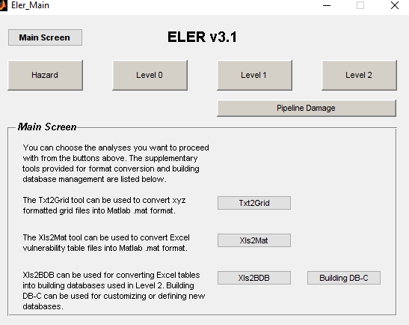
ELER
Το ELER αποτελείται από τέσσερις ενότητες για τον σεισμικό κίνδυνο και των υπολογισμό των σεισμιkών απωλειών
HAZARD → υπολογίζουμε, με βάση το σεισμικό σενάριο, τις διάφορες εδαφικές παραμέτρους PGA, PGV, Sa, Sd.
LEVEL 0 → υπολογίζουμε μόνο ανθρώπινες απώλειες για μεγάλες γεωγραφικές περιοχές.
LEVEL 1 → υπολογίζουμε τον αριθμό των κτιρίων που έχουν πάθει ζημιά, με βάση εμπειρικές καμπύλες τρωτότητας και με βάση τα κτίρια αυτά υπολογίζουμε στην συνέχεια τις ανθρώπινες απώλειες.
LEVEL 2 → υπολογίζουμε τις ανθρώπινες απώλειες και τα κτίρια που έχουν υποστεί ζημιές αλλά με μεγαλύτερη ακρίβεια χρησιμοποιώντας φασματικές μεθόδους

Slide 4
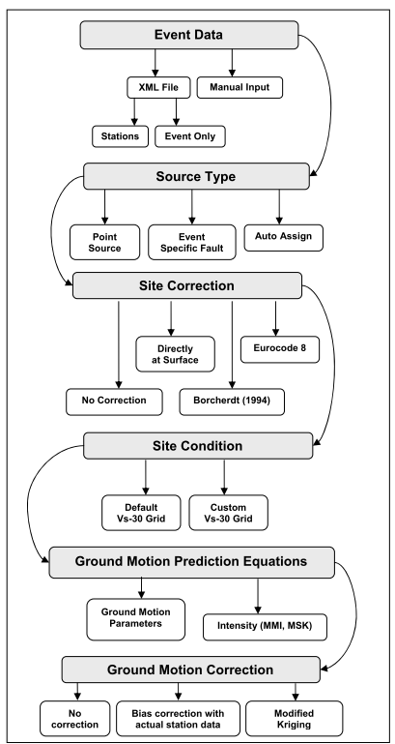

Slide 5
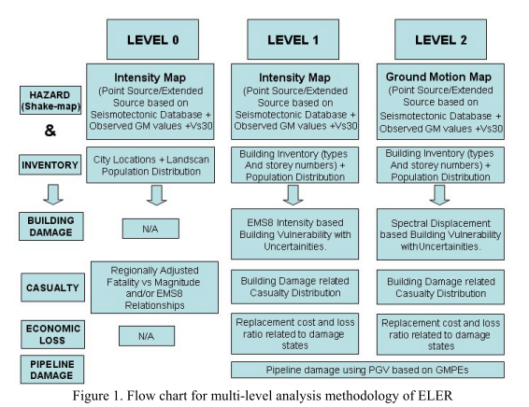

Slide 6
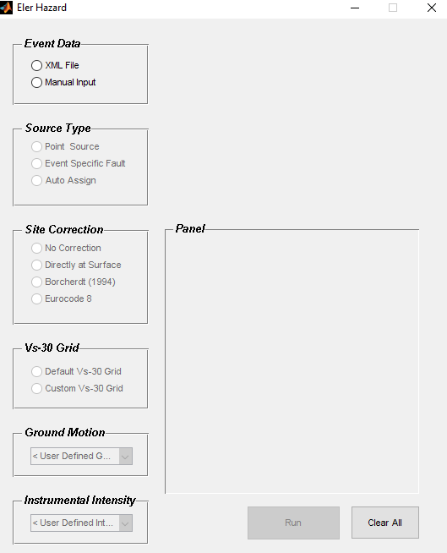
Ενότητα HAZARD
Εδώ υπολογίζεται η εδαφική κίνηση από ένα σεισμικό γεγονός, το οποίο περιγράφεται με την εισαγωγή των χαρακτηριστικών του.
Xχρησιμοποιούνται τα παρακάτω πεδία
Event Data
Source Type
Site Correction
Site Condition
Ground Motion
Instrumental Intensity

Slide 7
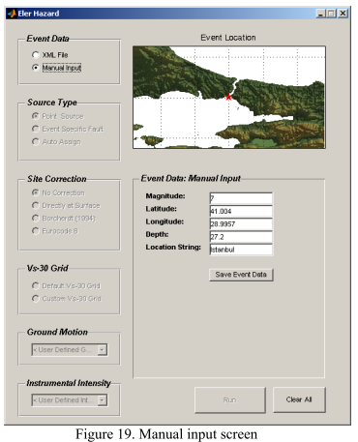
Event Data
Εδώ εισάγονται τα παρακάτω στοιχεία:
μέγεθος του σεισμού (Magnitude) σε μονάδες Richter
το γεωγραφικό πλάτος (Latitude)
γεωγραφικό μήκος (Longitude)
εστιακό βάθος του σεισμού(Depth) σε χλμ το όνομα της τοποθεσίας (Location String)
Η εισαγωγή των δεδομένων γίνεται :
XML file: Eισαγωγή αρχείου XML στο οποίο υπάρχουν όλα τα παραπάνω χαρακτηριστικά (Magnitude, Latitude, Longitude, Depth, και Location String).
Manual input: απευθείας εισαγωγή των (Magnitude, Latitude, Longitude, Depth, Location String).

Slide 8
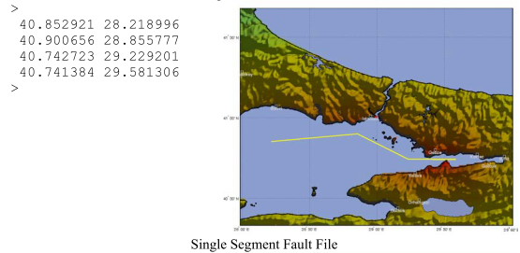
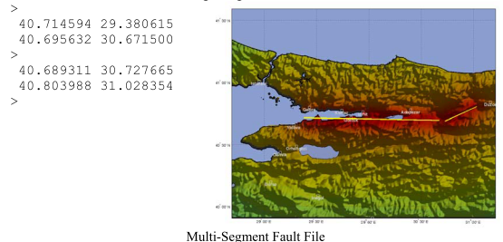
Source Type
Εδώ καθορίζουμε των τύπο της πηγής του σεισμού.
Σεισμοί με μικρό μέγεθος → σημειακή πηγή (Point Source)
για μεγαλύτερους → χρησιμοποιούμε ως πηγή συγκεκριμένο ρήγμα (Event Specific Fault).
Συγκεκριμένα:
Point Source. εισαγωγή γίνεται απευθείας από το Event Data
Event Specific Fault. εισαγωγή με χρηση αρχείου text στο οποίο υπάρχουν οι συντεταγμένες του ρήγματος (όπως παρακάτω)
Auto Assign.Η εισαγωγή του αρχείου txt γίνεται από την ενότητα LEVEL0

Slide 9
Site Correction
Εδώ καθορίζουμε με ποια μέθοδο θα γίνει η διόρθωση – ενσωμάτωση των παραμέτρων της εδαφικής κίνησης ανάλογα με το γεωγραφικό υπόβαθρο της περιοχής σεισμού
No Correction. υπολογισμός εδαφικής κίνησης με υπόθεση βραχώδους υπόστρωματος. Χρησιμοποιούμενη διατρητική ταχύτητα εδάφους Vs30.=760m/sec
Borcherdt. υπολογισμός εδαφικής κίνησης με υπόθεση βραχώδους υπόστρωματος αλλά γίνεται διόρθωση σύμφωνα με παράγοντες ενίσχυσης (Fa & Fv)που προκύπτουν από το γεωγραφικό υπόβαθρο ταχυτήτων εδάφους Vs30
Eurocode 8. Ομοια με την μέθοδο Borcherdt αλλα διαφορετικές τιμές στους παράγοντες ενίσχυσης (Fa & Fv). Διορθώνει μόνο τις μέγιστες τιμές PGA
Calculation of Surface. Υπολογισμός εδαφικής κίνησης κατευθείαν στην επιφάνεια του εδάφους, σύμφωνα με τις εξισώσεις κίνησης, χρησιμοποιώντας γεωγραφικό υπόβαθρο Vs30.

Slide 10
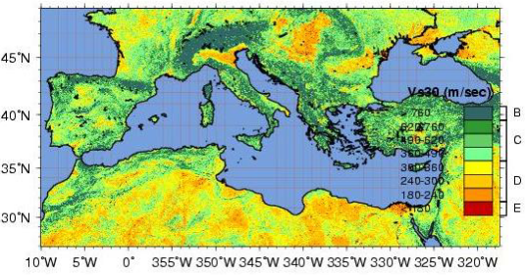
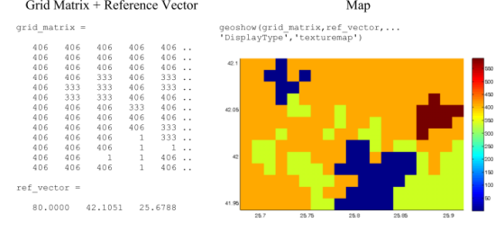
Site Condition (Vs-30 Grid)
Σε αυτό το πεδίο εισάγουμε το γεωγραφικό υπόβαθρο Vs-30 (η διατρητική ταχύτητα των κυμάτων σε βάθος 30m) της περιοχής του σεισμού.
Default Vs-30 Grid. Προεπιλεγμένο γεωγραφικό υπόβαθρο Vs-30 που περιέχει όλη την Ευρωμεσογειακή περιοχή και έχει συνταχθεί από U.S.G.S. Global Vs-30 Map Server
Custom Vs-30 Grid. Προσαρμοσμένο γεωγραφικό υπόβαθρο Vs-30 (π.χ. από μικροζωνική). Μορφή αρχείου MATLAB, όπου σε κάθε κελί του αρχείου υπάρχουν τα απαραίτητα χαρακτηριστικά του χάρτη Vs-30

Slide 11
Ground Motion Prediction Equations (GMPEs)
Εδώ επιλέγουμε τις εμπειρικές σχέσεις (GMPEs) με τις οποίες θα υπολογίσουμε την εδαφική κίνηση. Αυτό γίνεται είτε επιλέγοντας μια μική μας εξίσωση (user Defined GMPE) και εισάγοντας από αρχείο text τα χαρακτηριστικά της είτε επιλέγοντας από διαθέσιμες εμπειρικές σχέσεις (GMPEs):
user Defined GMPE
Boore et. al.,1997
Boatwright et. al., 2007
Akkar and Bommer, 2007
Boore and Atkinson, 2008
Campbell and Bozorgnia, 2008
Chiou and Youngs, 2008
Abrahamson and Silva, 1997
Sadigh et. al., 1997

Slide 12
Instrumental Intensity
Εδώ εισάγουμε τον τρόπο κατανομής των παραμέτρων της εδαφικής κίνησης PGA & PGV σύμφωνα με την κατανομή που έχει αναπτυχθεί από Wald et. al. (1999a and 1999b).
Οι εξισώσεις υπολογισμού έχουν αναπτυχθεί με βάση σεισμούς με μέγεθος 5.8-7.3 στην Καλιφορνία:
Για εκτίμηση έντασης V<l(mm)<VIII (σ=1.08)
I(mm)=3.66log(PGA) – 1.66
Για εκτίμηση έντασης V<l(mm)<IX (σ=0.98)
I(mm)=3.47log(PGV) +2.35

Slide 13
Ενότητα LEVEL 0
H ενότητα LEVEL 0 στο λογισμικό ELER έχει την δυνατότητα να υπολογίζει μόνο τις ανθρώπινες απώλειες για μεγάλες γεωγραφικές περιοχές από ένα σεισμικό γεγονός. Τα στοιχεία που χρειάζεται είναι: το πλέγμα έντασης (Intensity Grid), η πηγή (Source) και το μέγεθος (Magnitude)
Intensity Grid. Η εισαγωγή γίνεται είτε αυτόματα από την ενότητα HAZARD, είτε με εισαγωγή αρχείου MATLAB
Source. Η εισαγωγή γίνεται είτε αυτόματα από την ενότητα HAZARD, είτε με εισαγωγή αρχείου MATLAB (π.χ fault(1).lat =[40.7146 40.6956] & fault(1).lon =[29.3806 30.6715] ή text
Magnitude. Η εισαγωγή γίνεται είτε αυτόματα από την ενότητα HAZARD, είτε με χειροκίνητη εισαγωγή

Slide 14
Level 0 algorithms
Samerdjieva & Badal (2002)
RGELFE (1992)
Vacareanu et al. (2004)
Λεπτομέρειες των αλγορίθμων στην παραγραφο C.4.1

Slide 15
Ασκηση 1– μέρος Α
Καντε βιβλιογραφική αναζήτηση ώστε να βρείτε τον αριθμό των νεκρων/τραυματιών από τoν σεισμό της Παρνηθας, το 1999
Εισάγετε ως σεισμικό γεγονός τον σεισμό της Πάρνηθας, τα στοιχεία του οποίου βρίσκονται στο αρχείο ../inputs/event_Greece.xml
Δοκιμάστε διάφορους συνδυασμούς επιλογών για τις επιλογές:
Site correction (εκτός Eurocode 8)
Ground motion
Instrumental activity
Tα Vs30 grid = default Vs30 και source type = point source να μην αλλάξουν.
Για κάθε συνδυασμό επιλέξτε ως έξοδο intens και προχωρήστε σε υπολογισμό σε Level0
ΣΚΟΠΟΣ του Α μερους είναι να βρείτε ποιος συνδυασμός των παραμέτρων στο hazard σας οδηγεί σε εκτιμήσεις του Level) πιο κοντά στις πραγματικές

Slide 16
Ασκηση 1 – Μέρος Β
Εισάγετε ως σεισμικό γεγονός τον σεισμό της Κεφαλονιάς (2014) αλλα και της Ζακύνθου (2018) χρησιμοποιώντας ως επιλογές για τις παραμέτρους, αυτές που έχετε βρεί ως βέλτιστες από το προηγούμενο βήμα
Προχωρήστε σε ανάλυση επιπέδου LEVEL0
Με βάση τις ανθρώπινες απώλειες που έχουν ανακοινωθεί στον τύπο, συγκρίνετε τα με τα δικά σας αποτελέσματα.

Slide 17
Μερικά HINTS (προαιρετικές εργασίες…)
Τα αρχεία υπολογισμού κάθε βήματος, εξάγονται στο φακελο ..\eler_v2\outputs
Μπορείτε να τα εισάγετε σε άλλο προγραμμα GIS (ArcGis, QGis) και να τα επεξεργαστείτε περαιτέρω ή να προσθέσετε θεματική πληροφορία
Οποιος επιθυμεί μπορεί να επεκτείνει τους υπολογισμούς του και σε μεγάλους σεισμούς του εξωτερικού ή να χρησιμοποιοήσει τα xml αρχεία των έτοιμων σεισμων του προγραμματος

